Slide 1
LinqUs Provisioning Manager
Conectores Entrada/Servicio

Slide 2



Conectores de entrada
LinqUs Framework
Administrador de Tarjetas
Archivo
lote
Provisioning
Manager
Administrador
de dispositivos
GUI
Administrador
de servicios
Usuarios CCI
SOAP
<xml>
Módulo de capacidades
del suscrptor
DDM
Phone Book
Administrador de
detección
de dispositivos

Slide 3
Metas de LinqUs Provisioning Manager
Suministro a operadores: Una sóla interfase para todos los productos:
  SOAP API
  Archivos lote
  Interfase
Auto suministro
  Escucha de eventos de administrador de detección de dispositivos listening
Comandos
  Crear Card
  Cambiar MSISDN
  Cambiar SIM
  Actualizar suscripción
  Eliminar tarjeta
  Obtener información
  Administrar evento de cambio ChangeIMEIEvent

Slide 4
Commands and Input connectors
Archivo lote
Provisioning
Manager
Crear suscripción
?
Actualizar suscripción
X
Cambiar MSIDSN
Iterfase
?
Cambiar SIM
X
DDM
Administrar evento DDM =
SOAP
?
X
Eliminar suscripción
X
Comandos especiales
DDM
?
Obtener información
DDM

Slide 5

Flujo contínuo
LinqUs Framework
Administrador de tarjetas
Provisioning
Manager
Batch file
Administrador
de dispositivos
GUI
Administrador
de servicios
CCI users
WS
<xml>
Módulo de capacidad
Del suscriptor
bajo
Normal
alto
DDM
DDM
Phone Book
Administrador de detección
de dispositivos

Slide 6
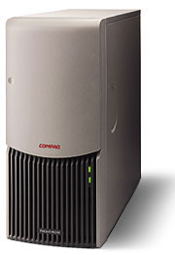


Conector DDM (Auto-Suministro)
Recibe eventos DDM
Comandos se entregan con prioridad: ALTA
Administra asincronismo entre el Comando Crear entrante y los eventos IMEI
Asegura consistencia de datos dentro de la suite de productos Gemalto LinqUs (usando información de seguimiento de IMEI)
Applet de
seguimiento
de dispositivo
Linqus
Provisioning Manager
Notes:
DDT Applet sends 2 kinds of events:
IMEI change: User has changed it’s handset
IMEI info: Same handset, user has just switched on

Slide 7



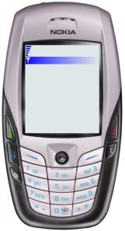


Suministro automático
LinqUs Framework
Data
Data
Módulo de capacidad
del suscriptor
Data
1
Administrador de detección
De dispositivos
SMS-C
Provisioning
Manager
2
Consumidor
SCM
Administrador de tarjeta
Administrador de
dispositivos
Administrador de servicios
Phone Book
Motor de detección
de dispositivos
Notes:
WARNING with SCM consumer.
SCM is notified always before LPM.
When capabilities of the subcriber are changed, SCM publish an event (JMS output stack) this event is processed by SCM Consumer which tries to update service content according capabilities (add/remove service).
At this step there is no guaranty that SM is provisioned for the msisdn.
-> error may occurs in SCM consumer, no retry.
NOTE: SCM consumer is not a product line but is delivered and maintain by the OTA Suite package.

Slide 8
Suministro automático (no DM, no SCM)
LinqUs Framework
Data
Administrador de detección
De dispositivos
SMS-C
Provisioning
Manager
Administrador de tarjeta
Administrador de servicios
Phone Book
Motor de detección
de dispositivos

Slide 9
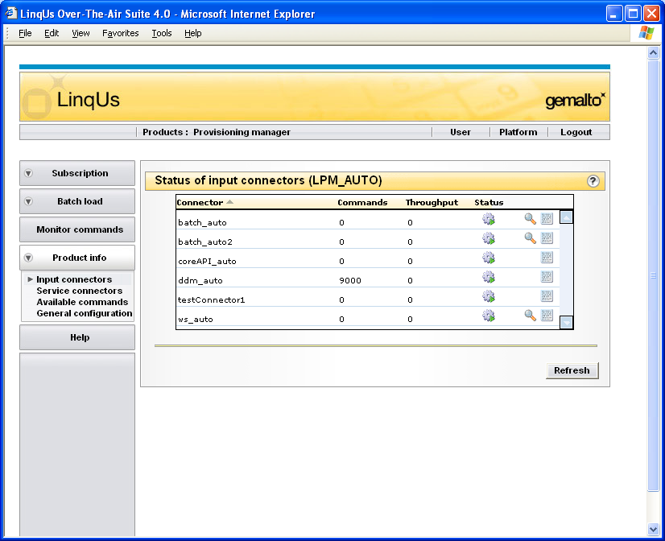

Información de la Interfase/conectores de entrada
Siempre que algo no funcione correctamente con un conector, cambia a ‘congelado’.
Ejemplo:
Si el DDM no esta instalado o no esta disponible, ddmConnector1 esta ‘congelado.
Notes:
Here we have:
2 batchload connectors
One core API (GUI) connector
One DDM connector
One custom test connector
One Soap API connector
Connector status:
frozen is the same of deactivated for the Service Connectors. Not part of LPM. Deactivated in file…..
Every time something is not working properly with one connector, it changes to frozen. For example with ddmConnector1, if the DDM is not installed or not available, it pass to frozen.
In case you don’t want to publish this info in the GUI you can edit the XML file and comment the declaration of this connector.
Input connectors configuration files:
<linqus_home>/PM/PM/config/input_connectors.properties defines params values for
<linqus_home>/PM/PM/config/input_connectors.xml

Slide 10
Conectores Servicio
LinqUs Framework
Administrador de tarjeta
Administrador de dispositivos
Administrador de servicios
Módulo de capacidad ddel suscriptor
Respaldo de Phone Book
Administrador
De tarjeta
Provisioning
Manager
OTA
Administrador
De dispositivos
DM
SM
Administrador
de Servicios
SCM
Módulo de capacidad
del suscriptor
PB
Phone Book
Administrador de detección
de dispositivos

Slide 11
Conector de servicio: estado y estatus
LinqUs Framework
Administrador
de tarjetas
Provisioning
Manager
OTA
NO ENCONTRADO
INACTIVO
ACTIVO/No conectado
ACTIVO/conectado
Administrador
De dispositivos
DM
SM
Administrador
Servicios
SCM
SCM/SRM
PB
Phone Book
Administrador De
Detección de
dispositivos
Notes:
MISSING means removed from configuration (connector line commented in “/product/linqus/PM/PM/config/utility_connectors.xml)
In this case, it will not be displayed on GUI Service connector window.
INACTIVE means that it is set to state=0 in “/product/linqus/PM/PM/config/utility_connectors.properties. It will be displayed on GUI Service connector window, but with grey bullet.

Slide 12



Estados y estatus
Al procesar un comando
No Encontrado significa Removido de la configuración:
  Línea de conectores comentada en <linqus_home>/PM/PM/config/utility_connectors.xml
Estado -> ACTIVADO/DESACTIVADO
  Estado se encuentra en 1 (para ACTIVADO) 0 (para DESACTIVADO) EN
    <linqus_home>/ PM/PM/config/utility_connectors.properties
Estado -> conectado /no conectado al producto
  Por default el estatuse« conectado » hasta que se procesa el primer comando
  « no conectado » sólo cuando ocurre un error durante la ejecución de un comando
Las tareas relacionadas deben saltarse
  ¡Activatado pero no conectado genera fallas en comando!
Notes:
/product/linqus/PM/PM/config/utility_connectors.properties: file with value of parameters used in
/product/linqus/PM/PM/config/utility_connectors.xml
Both of them makes the Output Connectors configuration

Slide 13
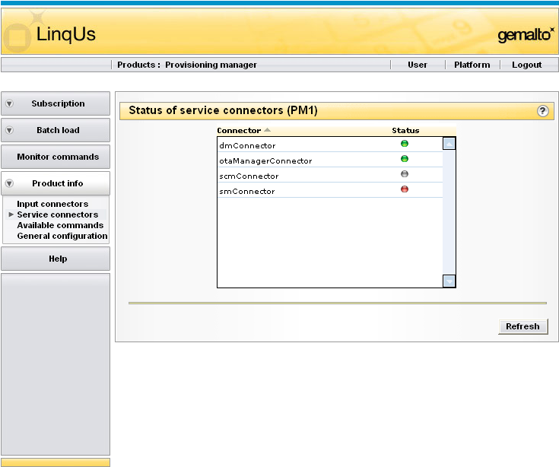
Información de interfase / Conectores de Servicio
Service connectors
El estatus actual del conector de servicio:
El conector esta ACTIVO y DESCONECTADO.
El conector esta ACTIVO yCONECTADO
El conector esta DESACTIVADO.

Slide 14
Subgrupo de productos
LinqUs Framework
LPM puede ser usado como subgrupo de productos
Un conector de servicio sin usar debe ser removido o desactivado
Conectores de Servicio configurados por archivo xml + archivos de propiedades
Nota:
  La tarjeta debe ser, cuando menos, cargada en OTA
  No es posible desactivar conector OTA.
Administrador de
tarjeta
Provisioning
Manager
OTA
Administrador
de dispositivos
DM
SM
Administrador
Dde servicios
SCM
Módulo de cpacidad
del suscriptor
PB
Phone Book
Administrador de detección
de dispositivos
Notes:
Minimal config OTA only

Slide 15
Conectores de Servicio
El conector de salida es cargado al inicio
Ciclo de vida:
  Estado:
    ACTIVATADO Debe ser usable por comando
    DESACTIVADO NO debe ser usable por comando
  Estatus:
    CONECTADO: conectado a su aplicación remota
    DESCONECTADO : Conección a aplicación s encuentra abajo
Puede ser activatada/desactivatada (o removida) sólo cambiando la configuración XML (no hay estado concerniente a actualización dinámica)
  El estatus es actualizado por el conector mismo.

